Slide 1
Test fot github: Device to Device通訊安全技術 ─使用Blockchain
V100 D2D Team
Spring, 2017

Slide 2
Blockchain結合Device to Device(D2D)通訊技術?!
Motivation :
當D2D通訊適用於大規模設備佈署應用時，由於通訊連接直接發生在鄰近設備之間，因此可能會遭受很多安全性的問題
使用最終用戶終端裝置或連接最終用戶裝置邊緣裝置時，Fog Computing 安全機制的研究
Solution :
結合基於數學演算法的區塊鏈技術，達到去中心化的資訊驗證與儲存，設計開發一套D2D通訊安全技術
D2D的交互認證與授權機制
支援直連對象認證
安全加/解密與傳輸技術
可信任的非即時通訊收費機制
Ref : MIC, 區塊鏈：下世代的金融服務革命, 2016 (https://goo.gl/YQObLG)
SeDS: Secure Data Sharing Strategy for D2D Communication in LTE-Advanced Networks, 2016

Slide 3
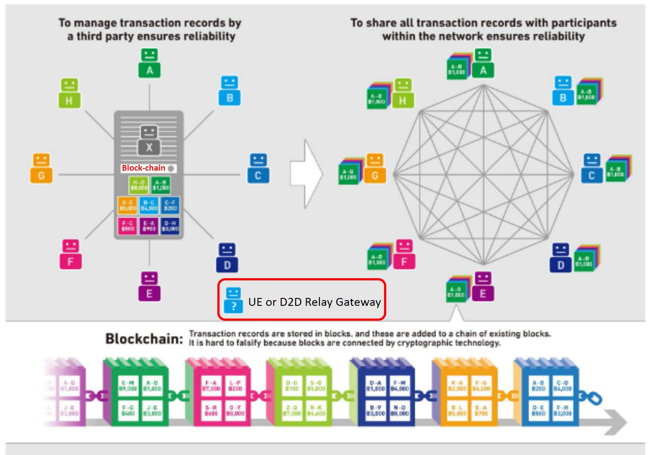
Blockchain結合D2D通訊技術?!
利用Blockchain技術設計分散式高安全性D2D以及D2D中繼認證與安全加密機制
將每一次D2D/D2D relay連線認證視為一次transaction requirement
分散式認證與安全加密機制
Blockchain記錄在分散的UE及D2D relay gateway
支援群組通訊

Slide 4



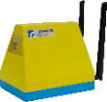



Blockchain可能應用情境(1/2) D2D Ad hoc網路環境
應用範例：Local Group Communication
如何利用blockchain達到
D2D的交互認證與授權機制
支援直連對象認證
安全加/解密與傳輸技術
可信任的非即時通訊收費機制
Mutual Authentication | Billing / Charging (Future Work)
Key Management Hash Algorithm Consensus | Blockchain
Global Server
Local Server
Billing and Clearing
D2D Ad hoc Network
D2D Relay
GW
Internet
D2D Relay GW
D2D Relay GW
Mutually Authentication
GW: Gateway
: Group communication service

Slide 5
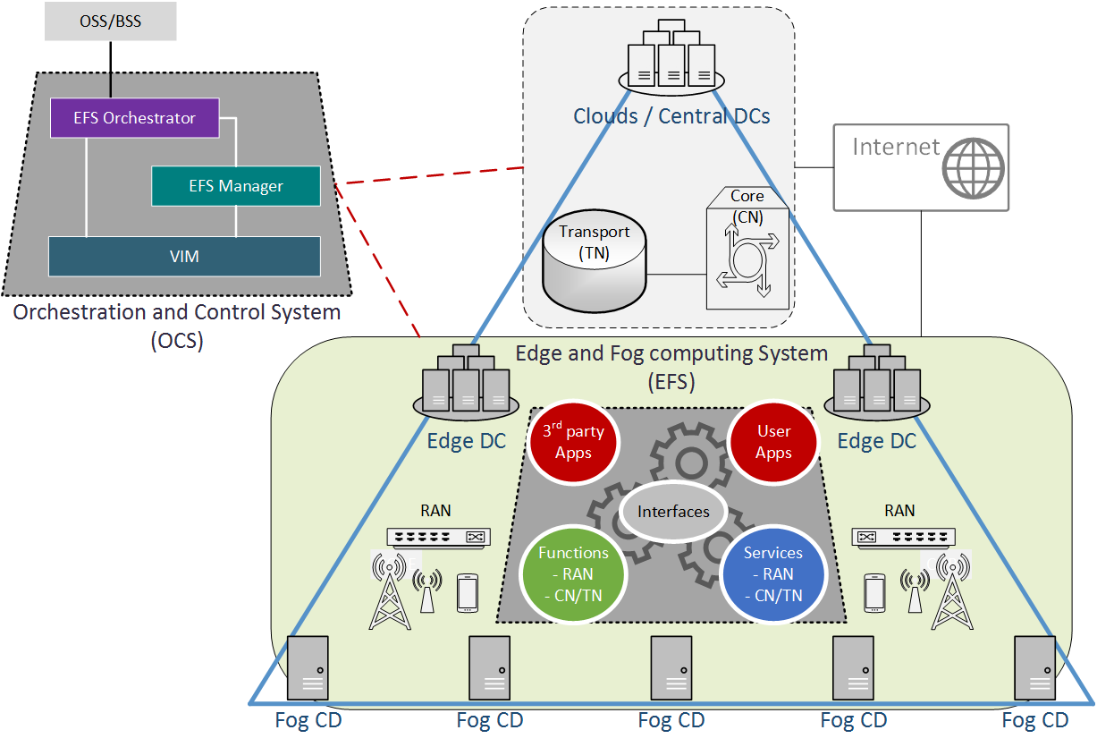
Blockchain可能應用情境(2/2) Fog Computing
多階層式計算基礎建設
從central data centers (DCs)向下連接edge data centers (Edge DCs)，進而串接分散式fog computing devices (Fog CDs)
支援移動Fog CDs
行動裝置上的Fog CDs可快速互連，並可串接路邊Fog CDs，形成運算微雲
分散式運算能力
OCS管理機制，可以根據用戶位置、服務資源佈建和EFS網路負載，動態發現資源位置後，配置分散式運算需求到不同階層的雲或霧運算節點
Mutual Authentication
Authorization
Mutual Authentication
Authorization
Mutual Authentication
Mutual Authentication
Authorization
Authorization
Mutual Authentication
Mutual Authentication
Mutual Authentication
Mutual Authentication
Authorization
Authorization
Authorization
Authorization

Slide 6
Secure D2D 系統架構
Node Management
Core Application Component
Access Control
AAA
Anonymity
Confidentiality and Integrity
Core Technology Component
Consensus
Security
Storage
Communi.
Practical Byzantine Fault Tolerance (PBFT)
Hash Function
Encryption
Digital Signature
Distributed Ledge
Timing Service
Database
Peer to Peer
Broadcast
AAA :Authentication, Accounting and Authorization

Slide 7
Local Group Communication之關鍵技術
Local Server
D2D Ad hoc Network
D2D Relay
GW
D2D Relay GW
D2D Relay GW
①
②
②
②
流程 | 參與角色 | 描述 | 關鍵技術
① 交互認證 | 欲加入群組之合法UE D2D Relay Gateway | 建立產生雙方之會話密鑰 交互認證 | Diffie-Hellman/ECDH密鑰交換 HMAC金鑰雜湊訊息鑑別碼 數位摘要(哈希算法) : Ex : SHA256 AES對稱加密技術
② 共識機制 | D2D Relay Gateway 群組成員(含新加入之合法UE) | GW將更新後之群組資訊發送給群組成員，並確認成員是否皆已更新完成 | Practical Byzantine Fault Tolerance(PBFT) ECDSA數位簽章 AES對稱加密技術
7

Slide 8
Use Case : Local Group Communication
Q :一位已取得核心網路認證的合法UE，該如何加入D2D 購物揪團群組呢?
Local Server
D2D Ad hoc Network
D2D Relay
GW
D2D Relay GW
D2D Relay GW
①
②
②
②
流程 | 關鍵技術 | 特性
① 交互認證 | Diffie-Hellman/ECDH密鑰交換 HMAC金鑰雜湊訊息鑑別碼 數位摘要(哈希算法) : Ex : SHA256 AES對稱加密技術 | 通訊密鑰建立 通訊點的身分確認 資料完整性 不可否認性 資料保密性
② 共識機制 | Practical Byzantine Fault Tolerance(PBFT) ECDSA數位簽章 AES對稱加密技術 | 有效性確認機制 通訊點的身分確認 資料來源確認 資料完整性 不可否認性 資料保密性
8

Slide 9
簡報完畢

Slide 10
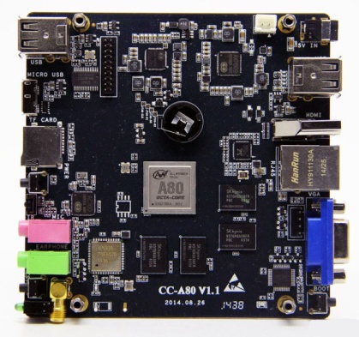
硬體環境規格：A80 Board
SoC : AllWinner A80 octa core 4x Cortex A15 @ 2.0GHz, 4x Cortex A7 @ 1.3GHz
System Memory: 2GB DDR3
Storage: 8GB eMMC (25MB/s read and write speed), micro SD Card slot
Connectivity: Gigabit Ethernet, dual band Wi-Fi 802.11 b/g/n up to 300 Mbps + Bluetooth 4.0 (AP6330 module)
OS: Lubuntu 14.04
Linux Kernel: 3.4.39
D2D Middleware Version: 1.16.1024 (final version for 8812au USB Wi-Fi adapter)
Source: http://www.cnx-software.com/2014/10/21/buy-cubieboard-4-cc-a80-development-board/

Slide 11
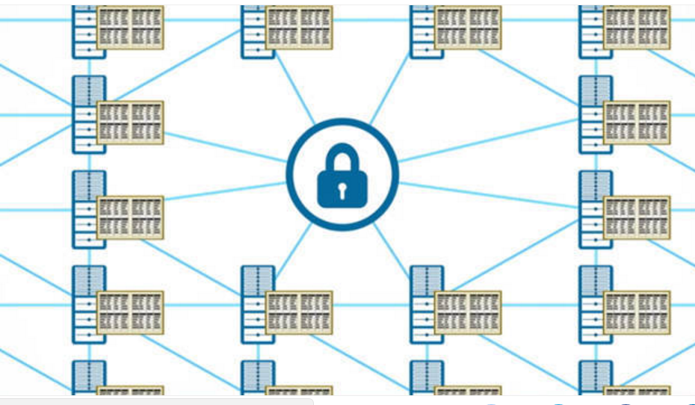
Blockchain: Trust Machine
為確保萬物的巨大鎖鏈， 該技術可重塑經濟運作方式，其為建立信賴的機器(The Economist, 2015)
運用密碼學、數學演算法、Peer to Peer (P2P)傳輸協定等技術，達成去中心化的資訊驗證與儲存
去中心化
去信任化
安全可靠
不可逆性
共同參與
公開透明
匿名性
無法竄改
Block + Chain
Blockchain特性
各國政策支持: 超過90個以上的國家央行參與
加速企業創新: 超過14億美元的資金投入
Ref: MIC, 區塊鏈技術的本地應用發展機會, 2016 (https://goo.gl/Lr0cd2)
MIC, 區塊鏈：下世代的金融服務革命, 2016 (https://goo.gl/YQObLG)
Notes:
各國政策支持: 當前已有超過90個以上的國家地區央行開啟相關區塊鏈技術應用討論，並有超過24個以上的國家正式投入區塊鏈技術發展(世界經濟論壇, 2016)
加速企業創新 : 超過90家以上之全球規模的大型企業已投入數個區塊鏈發展聯盟或組織；過去3年間有超過2,500個以上的相關專利被提出，更有超過14億美元的資金投入該領域技術應用(世界經濟論壇, 2016

Slide 12
Device to Device通訊技術
國際移動通信標準組織3GPP將Device to Device (D2D)定義為鄰近服務(Proximity Service, ProSe)，其協助提供各種場所可隨時連網的穩定網路環境
D2D可實現多種短距離無線通訊技術
D2D的五大應用服務情境
Wireless Technology | Wi-Fi Direct | LTE Direct
Max. Transmission Distance | 200m | 500m
Max. Data Rate | 250 Mb/s | 13.5 Mb/s
Device Discovery | ID broadcast and embed soft access point | Service broadcast
Applications | Content sharing Group gaming | Content sharing Local advertising
D2D
通訊
公共
安全
數位
看板
移動
網路
體育場
購物
中心
Ref: IEK, D2D通訊應用提升使用者互動體驗, 2016 (https://goo.gl/zJzh48)
M. Alam, et. al, “Secure device-to-device communication in LTE-A,” IEEE Communications Magazine, 2014
M. Haus, et. al, “Security and Privacy in Device-to-Device (D2D) Communication: A Review,” IEEE
Communications Surveys & Tutorials, 2017
Notes:
公共安全
緊急電話
公共警報
即時影像傳輸
重要任務通話
重要任務數據
數位看板
廣告
尋路
企業通訊
移動網路(車載通訊)
V2V: Vehicle-to-Vehicle
V2I:Vehicle-to-Infrastructure
V2P:Vehicle-to-Pedestrians
購物中心
社群媒體
廣告
體育場
搜尋好友
社群網路
訂餐點

